Slide 1

Семинар-практикум на тему:
«Познавательная мозаика для родителей детей с ОВЗ»

Slide 2
«Подготовка к обучению грамоте»
Учитель-логопед: Шульц М.В.

Slide 3
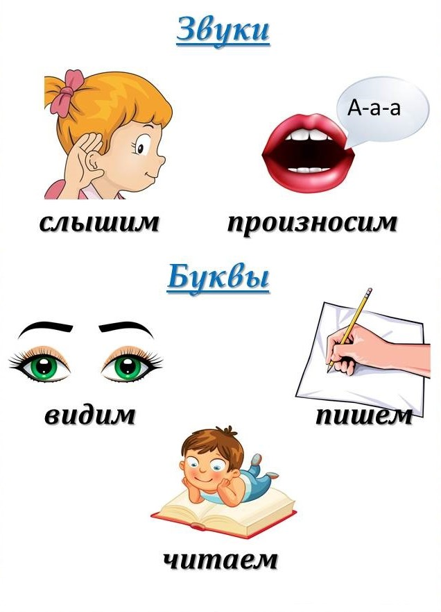

Slide 4
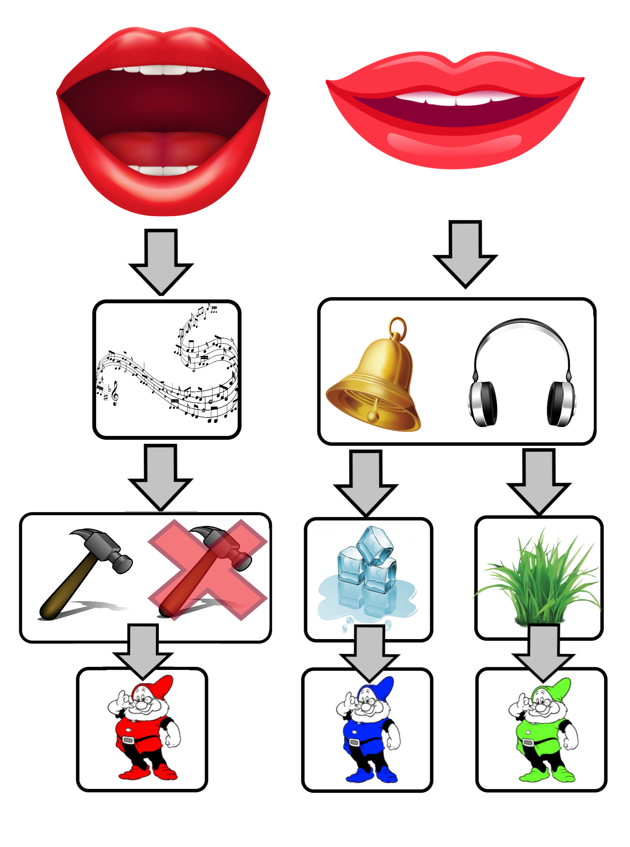

Slide 5



1.Игра «Сигнальщики» (из ряда звуков, из ряда слогов, из ряда слов).
Я буду называть звук. Если в начале слова слышится твёрдый звук, нужно поднять синий квадратик, если мягкий – зелёный.

Slide 6


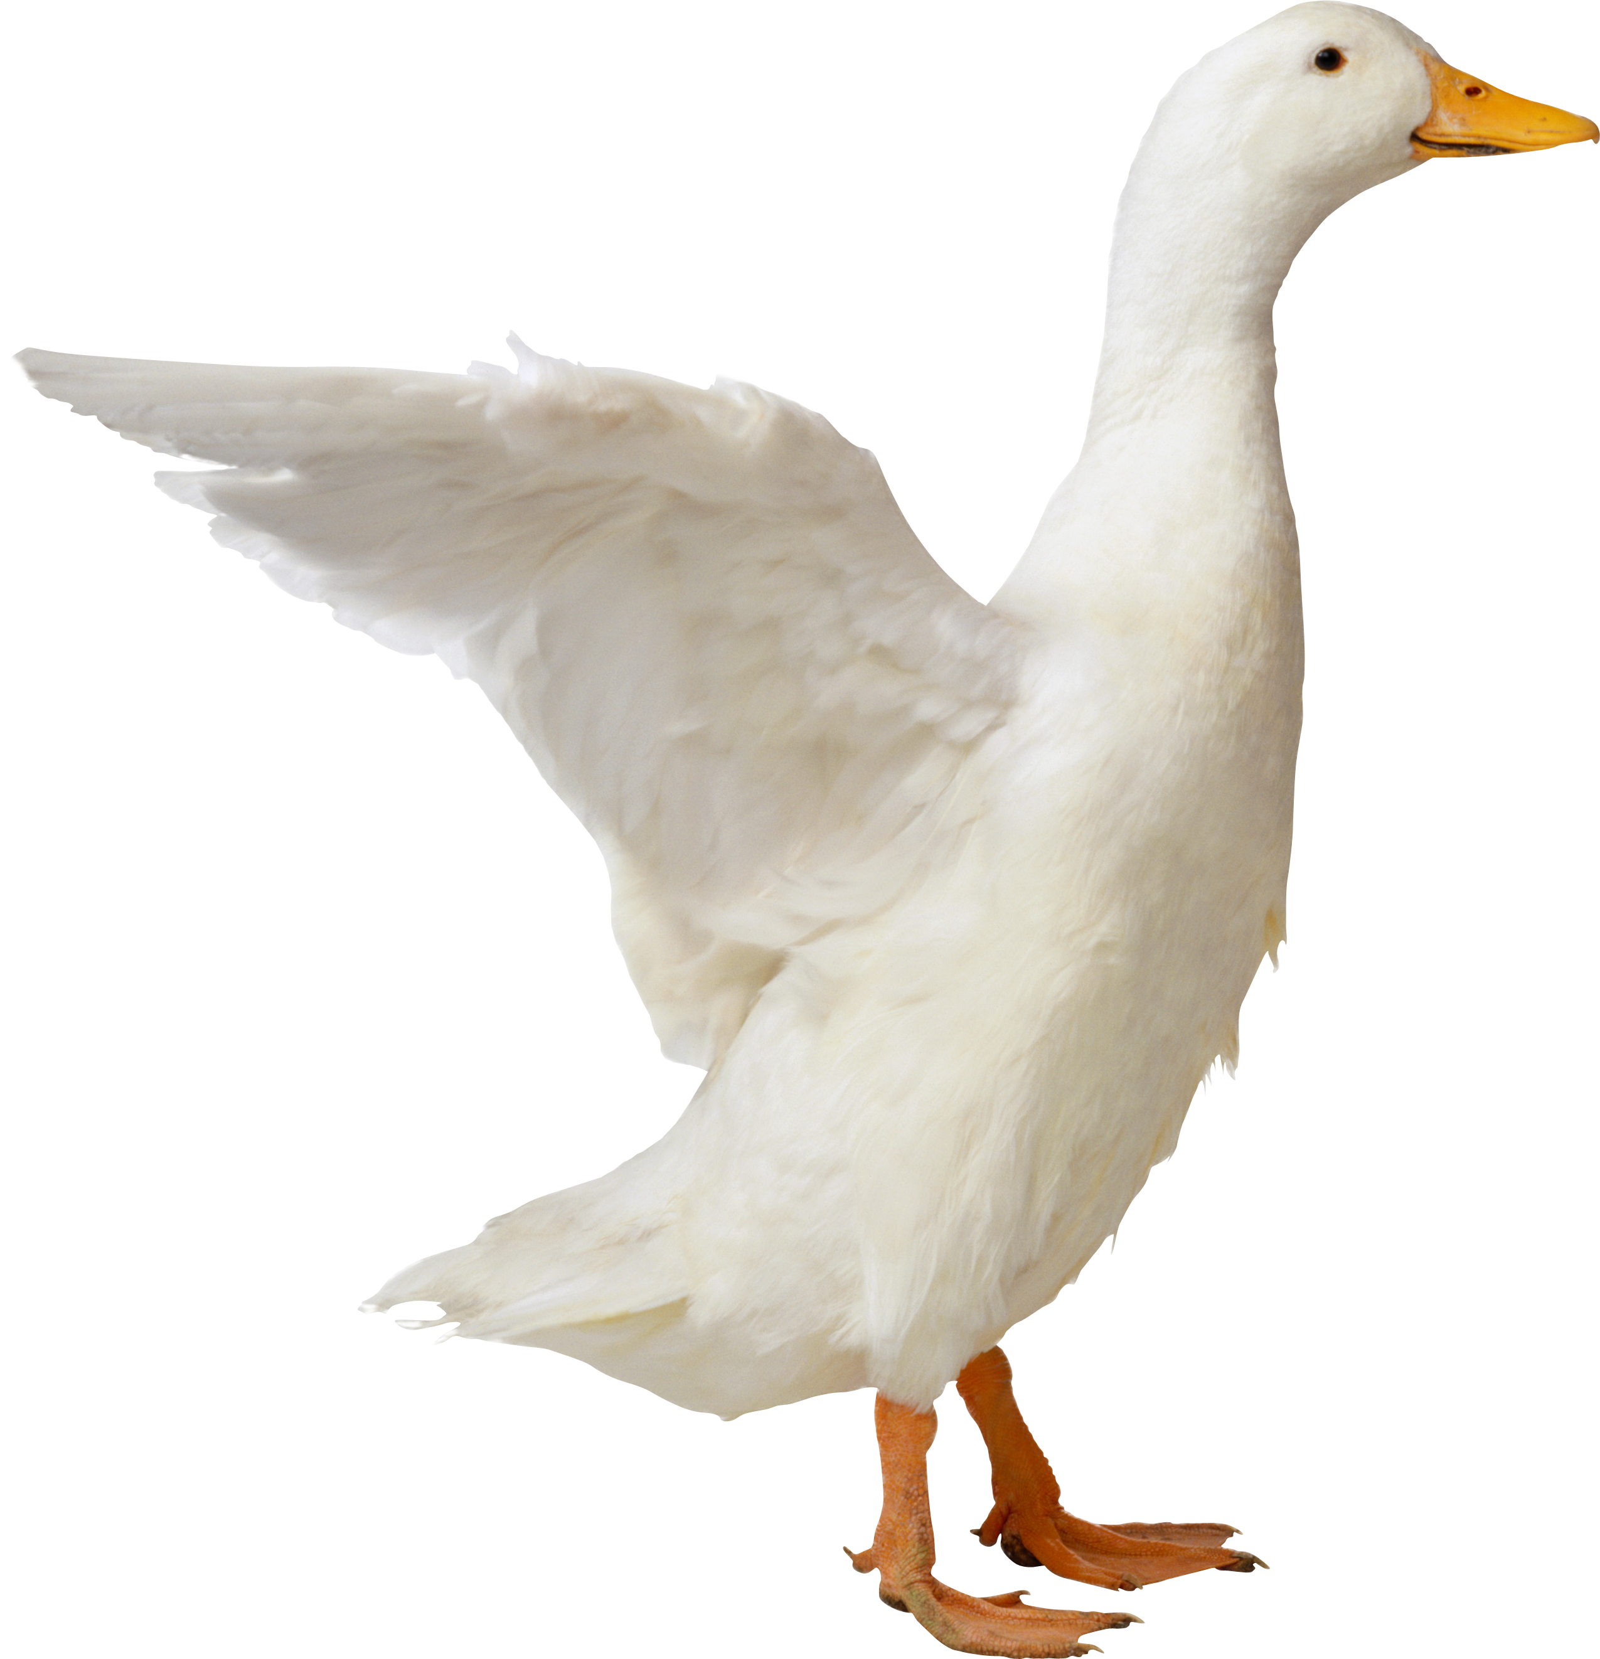

2.Игра «Покажи картинку на определённый звук» (умение слышать звук в начале слова).
Я буду называть звуки, а Вы отбирать соответствующую картинку.

Slide 7



3. Игра «Звуковые домики»
Определить место звука С в словах: сад, сосулька, абрикос, свистов и т.д.
(в начале, в середине, в конце)

Slide 8
4. Игра «Место звука в слове». По схеме укажите место звука в слове.

Slide 9
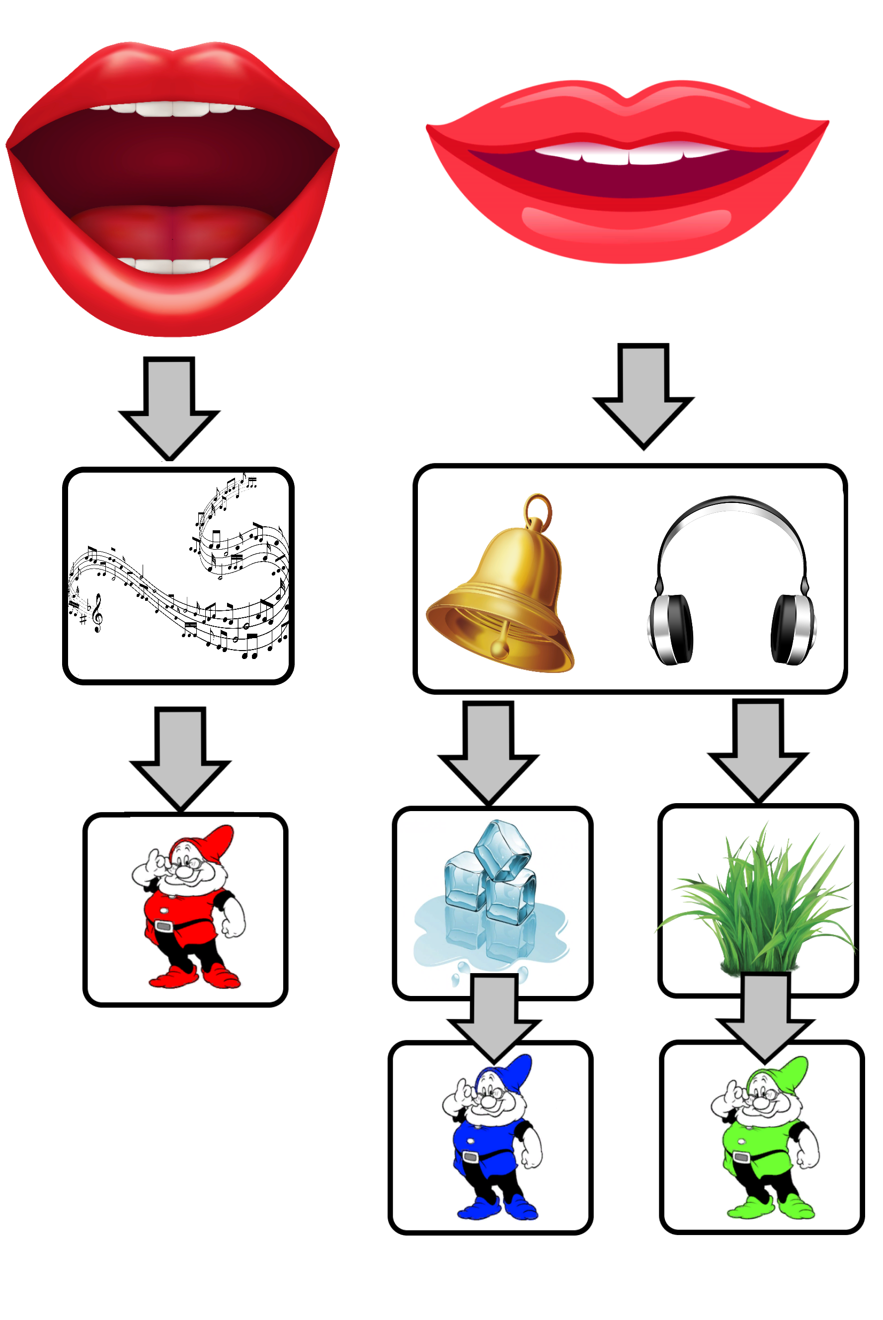
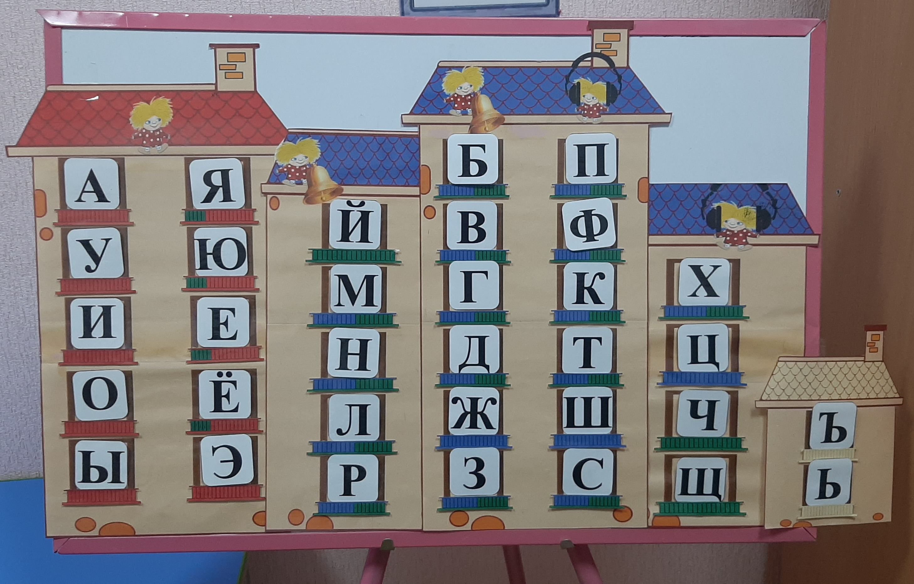
Порядок разбора слова
Произнести слово, делая правильное ударение
Дать характеристику всем звукам
Разделить на доступное количество слогов
Поставить ударение
Указать количество звуков и букв

Slide 10

Как проводится звуковой анализ слова?
Проанализировать слоги по звукам и выложить схемы.

Slide 11
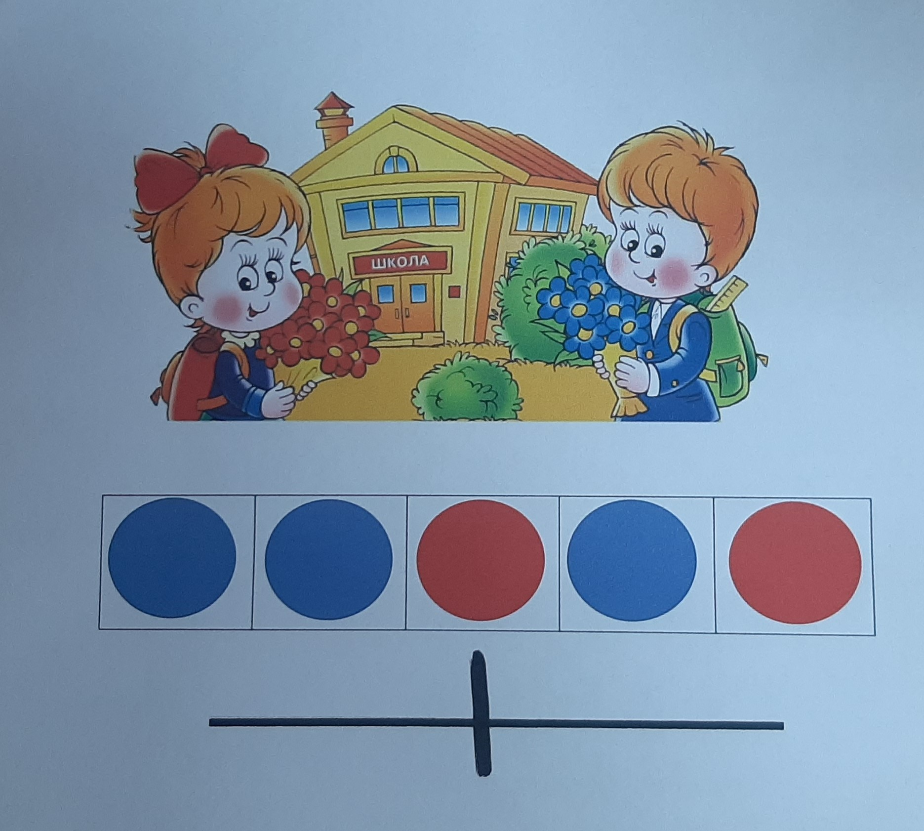
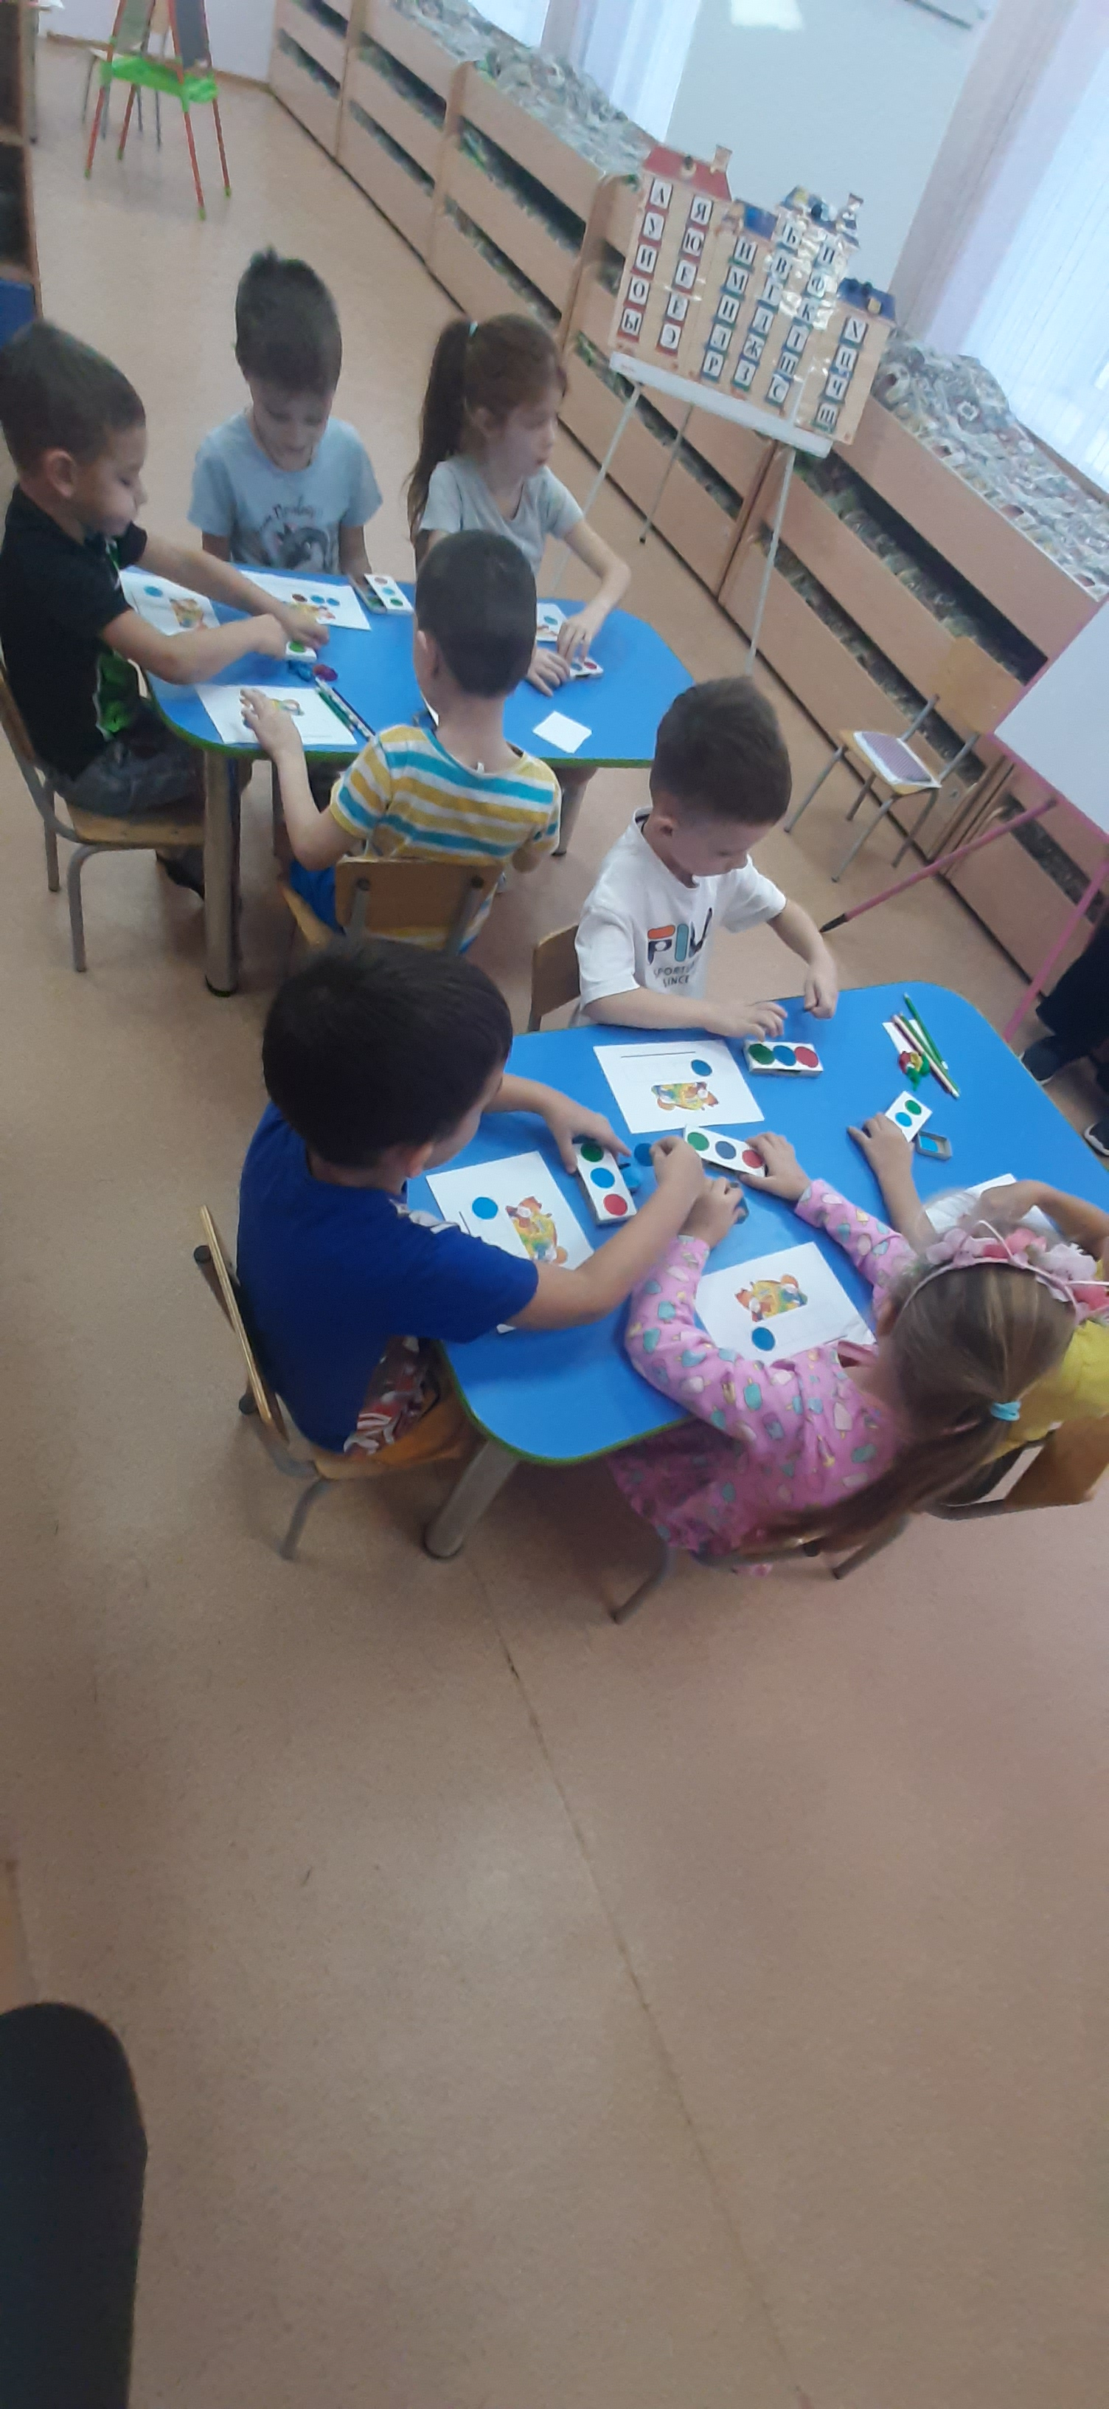
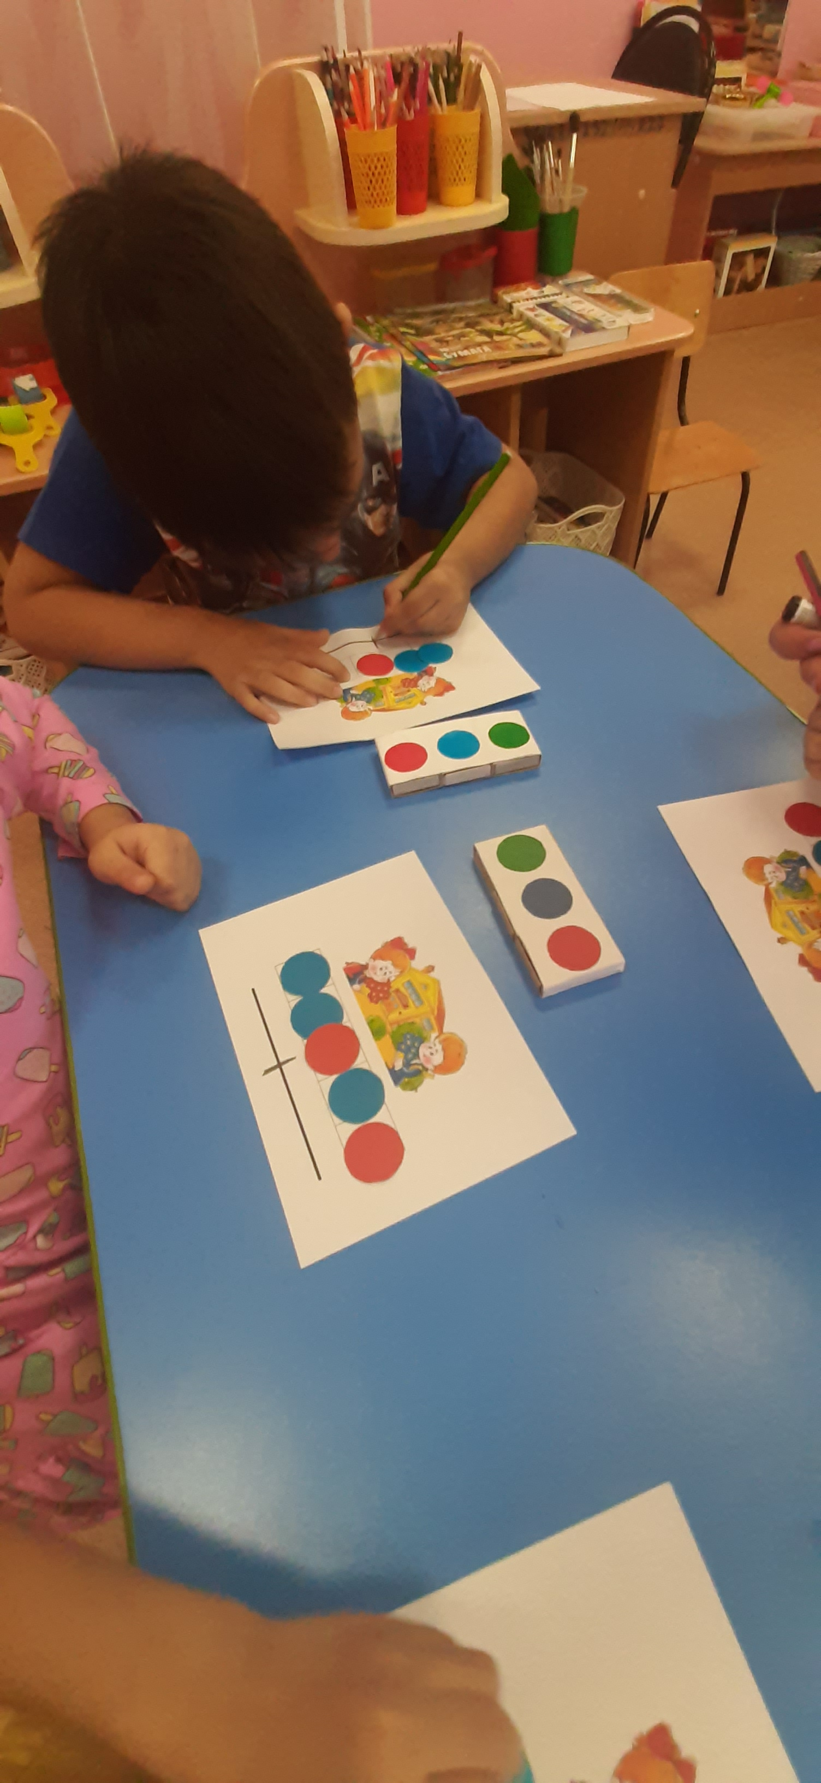

Slide 12


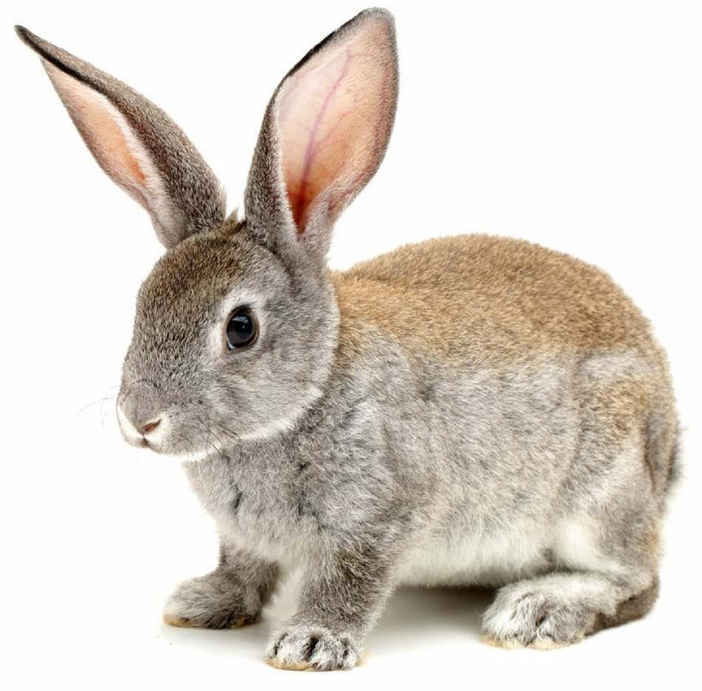

Slide 13
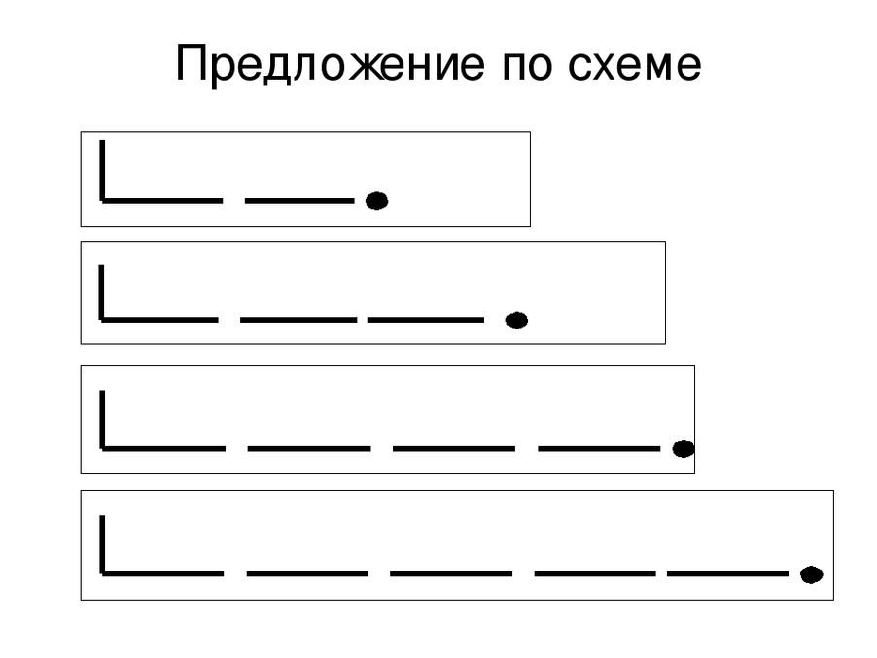
Схема анализа предложения:
Шаг 1. Читаем предложение, соблюдая паузы
между словами.
Например: У мамы сын.
Шаг 2. Членим предложение на слова, определяя количество
и порядок слов в предложении с помощью вопросов:
«Сколько слов в предложении?» (В предложении три слова.)
«Назови первое слово» (Первое слово «У»)
(Второе слово «мамы», третье слово «сын»)
Шаг 3. Графически отображаем слова с помощью чёрточек.
Начало предложения имеет выступ вверх.
В конце ставится точка.
*Имена людей и клички животных имеют выступ вверх.
У мамы сын. У мамы сын Вова.

Slide 14

Спасибо за внимание!

